Slide 1

Các thao tác trên con trỏ

Slide 2
Con trỏ
1. Lệnh gán con trỏ
2. Phép toán số học trên con trỏ

Slide 3
1. Lệnh gán con trỏ
Ta có thể dùng một con trỏ ở bên phải của câu lệnh gán (=) để gán
giá trị của 1 con trỏ cho một con trỏ khác. Ví dụ:
int x;
int *p1, *p2;
p1 = &x;
p2 = p1;
Sau khi đọan lệnh trên được thực hiện, cả hai p1 và p2 cùng trỏ
đến biến x.

Slide 4
2. Phép toán số học trên con trỏ
Chỉ có 2 phép toán số học ta có thể dùng trên con trỏ đó là cộng và
trừ. Giả sử p1 là một con trỏ nguyên với giá trị hiện tại là 2000.
Cũng giả sử rằng số nguyên chiếm 2 bytes bộ nhớ. Như vậy, sau
khi thực hiện lệnh p1++; thì p1 có giá trị là 2002 chứ không phải
2001. Tương tự, Giả sử p1 là một con trỏ nguyên với giá trị hiện
tại là 2000. Cũng giả sử rằng số nguyên chiếm 2 bytes bộ nhớ. Như
vậy, sau khi thực hiện lệnh p1--; thì p1 có giá trị là 1998 chứ
không phải 1999.

Slide 5
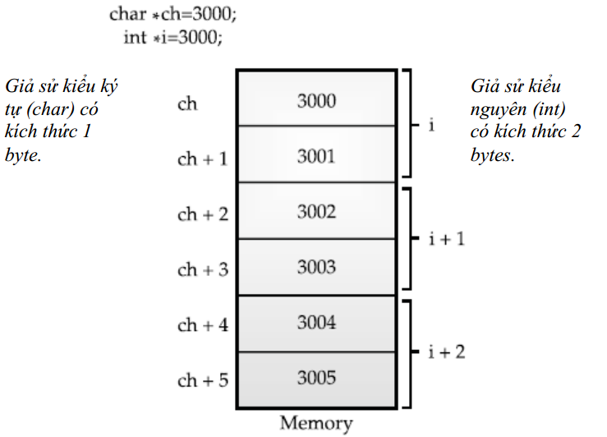
2. Phép toán số học trên con trỏ
Tổng quát từ 2 ví dụ trên:
Tất cả con trỏ sẽ tăng hay giảm với đơn vị là kích thước của kiểu dữ liệu của nó.

Slide 6
2. Phép toán số học trên con trỏ
Ngoài toán tử tăng (++) và giảm (--), ta có thể cộng hay trừ số nguyên với con trỏ. Ví dụ: theo hình minh họa trên.
Con trỏ char ch chứa địa chỉ 3000, vậy lệnh
ch = ch + 3;
ch sẽ chứa địa chỉ 3003

Slide 7
2. Phép toán số học trên con trỏ
Con trỏ nguyên i chứa địa chỉ 3000, vậy lệnh
i = i + 2;
i sẽ chứa địa chỉ 3004
Lưu ý: đơn vị tăng của con trỏ char là 1 byte, con trỏ int là 2 bytes.
Tương tự, giả sử con trỏ char ch chứa địa chỉ 3003,vậy lệnh
ch = ch – 3;
ch sẽ chứa địa chỉ 3000

Slide 8
2. Phép toán số học trên con trỏ
Giả sử con trỏ nguyên i chứa địa chỉ 3004, vậy lệnh
i = i – 2;
i sẽ chứa địa chỉ 3000

Slide 9
2. Phép toán số học trên con trỏ
int main () {
int a = 20, b = 15;
int *pa, *pb, temp;
pa = &a; // con trỏ pa chứa địa chỉ của a
pb = &b; // con trỏ pb chứa địa chỉ của b
temp = *pa;
*pa = *pb;
*pb = temp;
cout << "a = " << a << endl;
cout << “b = ” << b;
}
// kết quả xuất ra màn hình
a = 15
b = 20

Slide 10
pa
pb
X (20)
Y(15)
1) *pa=*pb
2) pa=pb

Slide 11


Hey! Coding is easy!
END

